Slide 1
수료 프로젝트 1팀 발표
시스템명 : 농어촌olleh
1팀:이상인,김지희,우정현,장동현

Slide 2
개정이력
개정일자 | 버전 | 변경내용 | 작성자
2021.09.17 | 1.0 | 초안작성 | 1팀
2021.09.18 | 1.1 | 테이블 ERD 작성 프로세스 분할도, 설계도 작성 | 장동현, 우정현
2021.09.22 | 1.2 | 주요 화면 레이아웃 작성 추진 배경, 목적/목표 작성 | 김지희
2021.09.24 | 1.3 | 시스템 아키텍처, 소요 기술 작성 | 우정현
2021.09.27 | 1.4 | 시연 시나리오 및 동영상 시연 작성 | 이상인

Slide 3
순서
1
프로젝트 개요
6
아키텍처 설계
1.1 추진 배경
1.2 목적 / 목표
6.1 소요 기술
6.2 시스템 아키텍처
2
팀구성 및 개발일정
7
화면설계
2.1 팀 구성( R&R)
2.2 프로젝트 일정
7.1 메뉴 구조
7.2 주요 화면 레이아웃
3
기능정의서
8
시연
3.1 기능정의서
8.1 시연 시나리오
8.2 동영상 시연 및 Demo 시연
4
프로세스 분할도
9
질의 응답 및 후기
4.1 프로세스 분할도
4.2 프로세스 설계서
9.1 후기
9.2 Q & A
5
테이블 설계
5.1 테이블 ERD

Slide 4
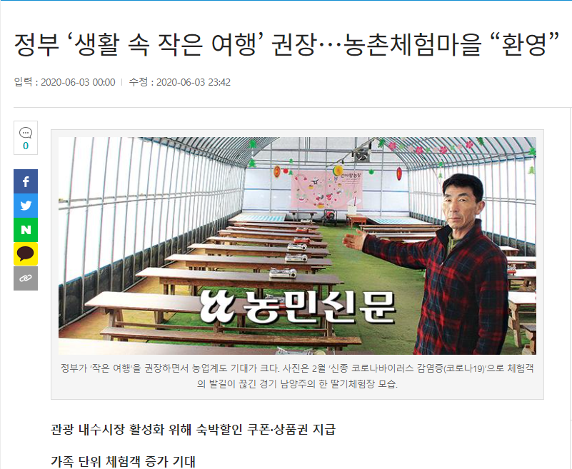
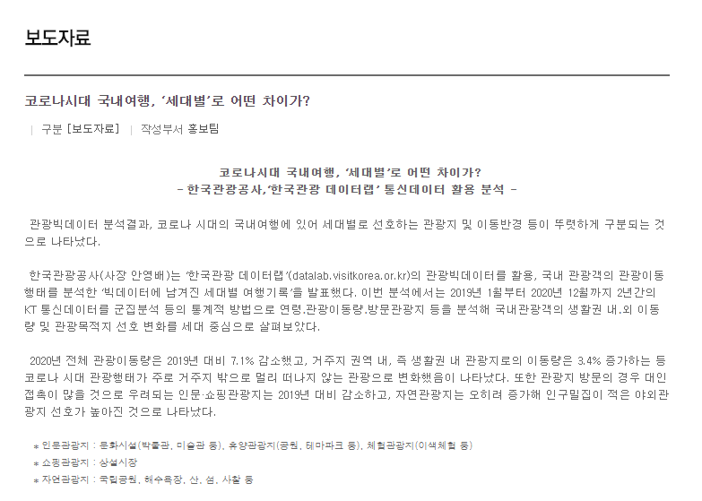
1.1추진배경
1.프로젝트 개요
코로나 장기화
여행수요 소폭상승
정부 자체적으로 농어촌 체험형 여행 권장
농어촌 체험마을 정보
선호도 증가 예상
휴양목적의
여행수요 증가
국내를 더 선호

Slide 5
1.2목적
1.프로젝트 개요
농어촌 체험마을 정보 환경을 구축해서
국내외 여행객들에게 정보수집의 편의 제공 목적

Slide 6
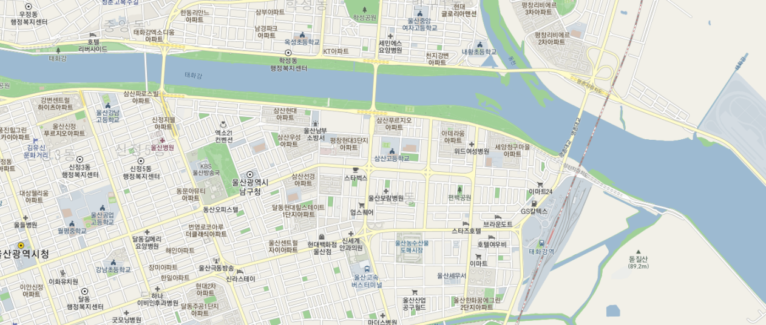

1.2목표
1.프로젝트 개요
1) 지도와 마커를 이용해 위치정보를 쉽게 공유
체험마을이름
체험종류
체험이름
주소

Slide 7

1.2목표
1.프로젝트 개요
2) 정보를 한곳에 볼 수 있는 편리함을 제공한다.
체험마을 간략한정보 (이름,체험프로그램,소개)
관심
별점
체험마을사진
리뷰목록
1 2 3
인근 관광지 (지도)

Slide 8
1.2목표
1.프로젝트 개요
3)리뷰,댓글기능을 통해 양질의 정보를 공유
리뷰 상세페이지
체험마을 등록사진이용객
제목
별점
5
내용
댓글
댓글을 입력해주세요
댓글등록
댓글번호 | 내용 | 작성자
1 | …. | ….

Slide 9
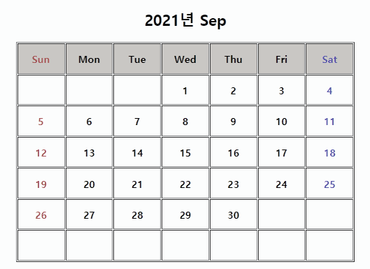
1.2목표
1.프로젝트 개요
4)예약시스템을 통한 편의성 제공
예약마을이름
체험프로그램명
예약 날짜 선택
예약시간 선택
인원 선택
예약자 이름
예약자 전화번호
예약하기

Slide 10
순서
1
프로젝트 개요
6
아키텍처 설계
1.1 추진 배경
1.2 목적 / 목표
6.1 소요 기술
6.2 시스템 아키텍처
2
팀구성 및 개발일정
7
화면설계
2.1 팀 구성( R&R)
2.2 프로젝트 일정
7.1 메뉴 구조
7.2 주요 화면 레이아웃
3
기능정의서
8
시연
3.1 기능정의서
8.1 시연 시나리오
8.2 동영상 시연 및 Demo 시연
4
프로세스 분할도
9
질의 응답 및 후기
4.1 프로세스 분할도
4.2 프로세스 설계서
9.1 후기
9.2 Q & A
5
테이블 설계
5.1 테이블 ERD

Slide 11


2.1 팀 구성[R&R]
2.팀구성 및 개발일정
이상인
우정현
장동현
김지희
-메인화면 설계 -지도 및 마커 기능 구현 및 설계 -예약기능 구현 및
설계 -검색서비스 구현 및
설계
-프로세스 설계
-관리자 기능 구현 및 설계
-관리자 UI구현
-DB설계 및 구현 -회원서비스 기능
구현 및 설계
-리뷰기능 구현 및
설계
-화면 레이아웃 설계 -회원이용UI구현

Slide 12
2.2프로젝트 일정
2.팀구성 및 개발일정

Slide 13
순서
1
프로젝트 개요
6
아키텍처 설계
1.1 추진 배경
1.2 목적 / 목표
6.1 소요 기술
6.2 시스템 아키텍처
2
팀구성 및 개발일정
7
화면설계
2.1 팀 구성( R&R)
2.2 프로젝트 일정
7.1 메뉴 구조
7.2 주요 화면 레이아웃
3
기능정의서
8
시연
3.1 기능정의서
8.1 시연 시나리오
8.2 동영상 시연 및 Demo 시연
4
프로세스 분할도
9
질의 응답 및 후기
4.1 프로세스 분할도
4.2 프로세스 설계서
9.1 후기
9.2 Q & A
5
테이블 설계
5.1 테이블 ERD

Slide 14
3.1 기능정의서
3 사용기능정의
기능 | 요구사항 | 세부기능
회원기능 | 회원편의를위한기능 | 회원가입 | 로그인
 |  | 아이디/비밀번호찾기 | 1대1문의
 |  | 예약확인 | 회원탈퇴
마을검색,예약기능 | 체험마을을 검색하는 기능 | 카테고리를통한검색 | 검색어를 통한 검색
 |  | 지도(마커,클러스터,인포윈도) | 마을세부페이지
 |  | 관심리스트등록 | 예약
관리자기능 | 관리자가 예약을 확인하고 문의답변을 주는 기능 | 예약조회,취소 | 1대1문의 답변
커뮤니티기능 | 사용자간의 정보를 교환하기위한 기능 | 리뷰작성 | 댓글작성

Slide 15
순서
1
프로젝트 개요
6
아키텍처 설계
1.1 추진 배경
1.2 목적 / 목표
6.1 소요 기술
6.2 시스템 아키텍처
2
팀구성 및 개발일정
7
화면설계
2.1 팀 구성( R&R)
2.2 프로젝트 일정
7.1 메뉴 구조
7.2 주요 화면 레이아웃
3
기능정의서
8
시연
3.1 기능정의서
8.1 시연 시나리오
8.2 동영상 시연 및 Demo 시연
4
프로세스 분할도
9
질의 응답 및 후기
4.1 프로세스 분할도
4.2 프로세스 설계서
9.1 후기
9.2 Q & A
5
테이블 설계
5.1 테이블 ERD

Slide 16
4.1 프로세스 분할도
4. 프로세스 설계
농어촌 olleh
체험 마을
예약
리뷰
회원
마이페이지
관리자
마을 정보 검색
예약하기
회원가입
회원정보 수정
예약 조회 및 취소
리뷰 작성
마을 정보 확인
댓글 작성
로그인
예약 조회 및 취소
1:1문의사항
아이디/비밀번호 찾기
관심리스트 조회
1:1문의
내 리뷰
회원 탈퇴

Slide 17
4.2 프로세스 설계서
4. 프로세스 설계
마을 정보 검색
사용자 | 시스템
마을 검색 시작
지역 카테고리 목록 선택
체험마을 지도API
검색어을 이용한 검색
체험마을 지도출력 위치 마커 표시
햄버거 버튼 선택
검색어에 해당되는
마을목록 출력
체험 마을 정보 DB
지도에 표시된 마을 리스트 출력
체험마을 마커 선택
7.체험 마을 정보 확인
해당 마을 상세 페이지 이동

Slide 18
4.2 프로세스 설계서
4. 프로세스 설계
마을 정보 확인
사용자 | 시스템
원하는 마을 선택
해당 마을 정보 요청
해당 마을 정보 출력
체험마을 지도API
리뷰 버튼 선택
리뷰로 정보로 이동
체험 마을 주변 관광지 마커 호버
체험 마을 정보 DB
관심리스트 등록 요청
6.체험 마을 주변 관광지 정보 출력
관심리스트 DB
관심리스트 등록
마을 세부정보 확인
N
예약하기 버튼
Y
예약 페이지 이동

Slide 19
4.2 프로세스 설계서
4. 프로세스 설계
예약하기
사용자 | 시스템
체험마을 선택
예약 양식 출력
예약 일정 확인
원하는 일정 선택
예약 DB
예약 정보 입력
예약 완료

Slide 20
4.2 프로세스 설계서
4. 프로세스 설계
리뷰작성
사용자 | 시스템
리뷰 작성 시작
리뷰 작성
별점 선택
사진첨부
리뷰 등록
리뷰 DB
리뷰등록완료

Slide 21
순서
1
프로젝트 개요
6
아키텍처 설계
1.1 추진 배경
1.2 목적 / 목표
6.1 소요 기술
6.2 시스템 아키텍처
2
팀구성 및 개발일정
7
화면설계
2.1 팀 구성( R&R)
2.2 프로젝트 일정
7.1 메뉴 구조
7.2 주요 화면 레이아웃
3
기능정의서
8
시연
3.1 기능정의서
8.1 시연 시나리오
8.2 동영상 시연 및 Demo 시연
4
프로세스 분할도
9
질의 응답 및 후기
4.1 프로세스 분할도
4.2 프로세스 설계서
9.1 후기
9.2 Q & A
5
테이블 설계
5.1 테이블 ERD

Slide 22
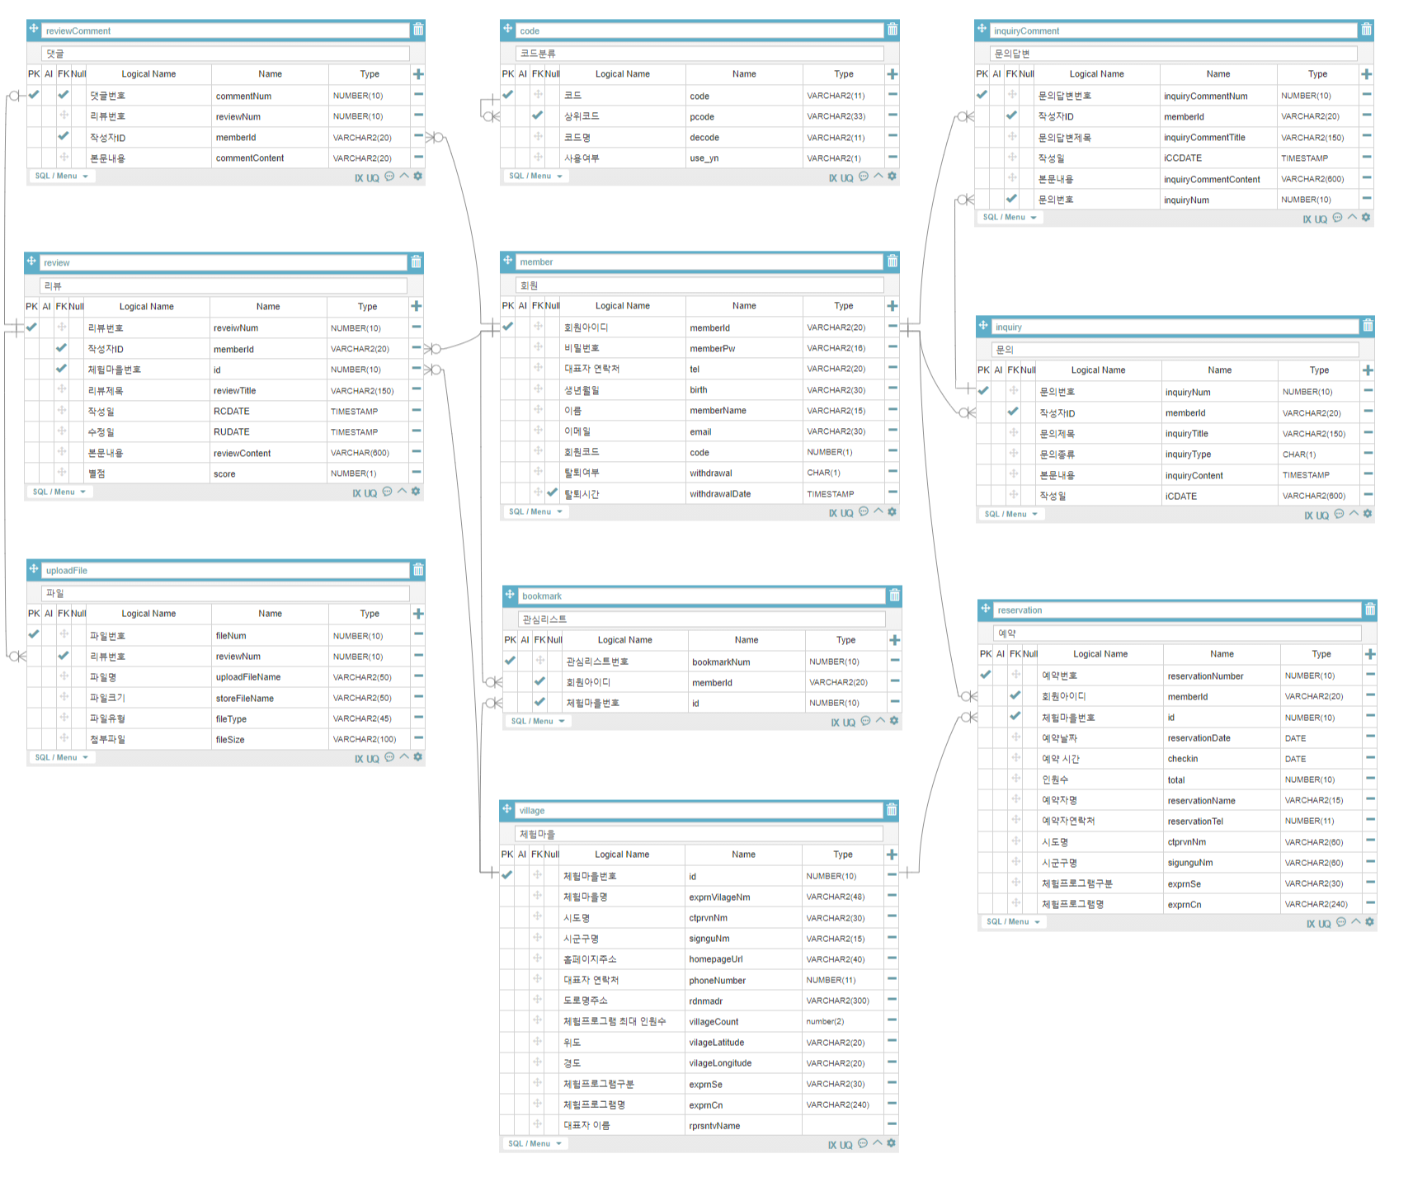
5.1 테이블 ERD
전체 테이블 ERD
댓글
PK:댓글번호
FK:리뷰번호,작성자ID
코드
PK:코드
FK:코드명
1:1문의답변
PK:문의답변번호
FK:작성자ID, 문의번호
PK:리뷰번호
FK:작성자ID,마을번호
중요컬럼:별점
PK:회원아이디
중요컬럼: 회원코드,
탈퇴여부, 탈퇴시간
리뷰
회원
1:1문의
PK:문의번호
FK:작성자ID
파일첨부
PK:파일번호
FK:리뷰번호
관심리스트
PK:관심리스트번호
FK:회원아이디
FK:마을번호
예약
PK:예약번호
FK:회원아이디, 마을번호
체험마을
PK:마을번호

Slide 23
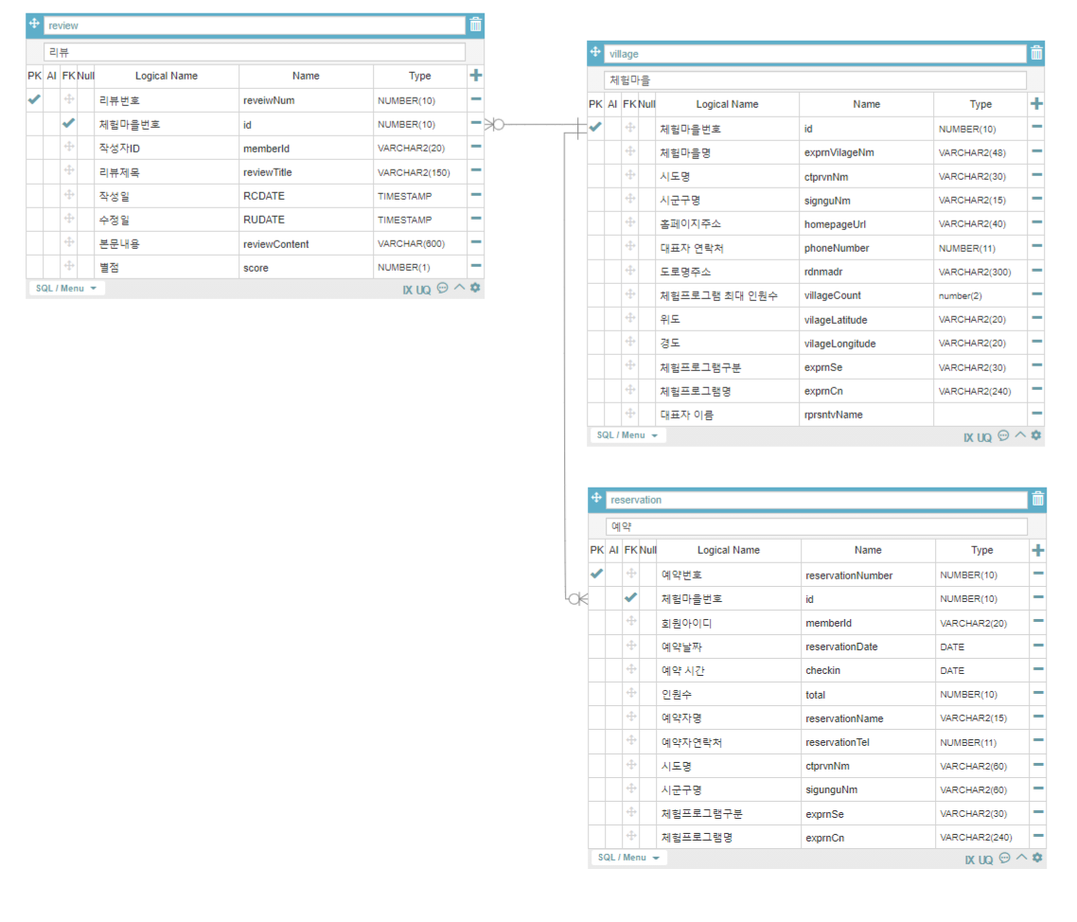
5.1 테이블 ERD
중요 테이블 ERD
PK:리뷰번호
FK:작성자ID,마을번호
중요컬럼:별점
리뷰
체험마을
PK:마을번호
예약
PK:예약번호
FK:회원아이디,마을번호

Slide 24
순서
1
프로젝트 개요
6
아키텍처 설계
1.1 추진 배경
1.2 목적 / 목표
6.1 소요 기술
6.2 시스템 아키텍처
2
팀구성 및 개발일정
7
화면설계
2.1 팀 구성( R&R)
2.2 프로젝트 일정
7.1 메뉴 구조
7.2 주요 화면 레이아웃
3
기능정의서
8
시연
3.1 기능정의서
8.1 시연 시나리오
8.2 동영상 시연 및 Demo 시연
4
프로세스 분할도
9
질의 응답 및 후기
4.1 프로세스 분할도
4.2 프로세스 설계서
9.1 후기
9.2 Q & A
5
테이블 설계
5.1 테이블 ERD

Slide 25
6.1 소요기술
6.아키텍처 설계
구분1 | 구분2 | 이름 | 용도
언어 | 프론트엔드 | HTML5,CSS,ES6 | 화면 구현에 사용한 기술
 | 백엔드 | JAVA11,Thymeleaf3,SQL | 프로젝트 구현에 사용한 언어
프레임워크 | 프론트엔드 | BootStrap5 | 화면 구현에 사용한 프레임워크
 | 백엔드 | Spring Boot2.5,Spring Framework5.3, Junit5 | 프로젝트 구현에 사용한 프레임워크
서버 | DB | Oracle 18c XE | 사용한 데이터 베이스
 | WAS | Apache Tomcat | 구현 서버
 | DB연동 | Spring JDBC | 데이터베이스 연동 및 매핑
라이브러리 | Open API | Kakao 지도 | 지도 기능 구현
 | 3th party | jQuery,Font-Awesome | 화면 디자인 편의기능
 |  | Lombok | 코드 간소화(Get, Set, toString) 생략
데이터교환 | 프론트엔드 | AJAX | 데이터교환
 | 백엔드 | Rest API
 | 포맷 | JSON,XML
디자인패턴 |  | MVC(Spring MVC) | 소프트웨어 디자인패턴

Slide 26
6.2 SW아키텍쳐 설계
Presention Layer
bookmark.jsp : 관심리스트
modifyMember.jsp :회원정보 수정
reservaion.jsp :예약조회 및 취소
inquiry.jsp : 1:1문의
reviewList.jsp : 내리뷰
deleteMember.jsp : 회원탈퇴
home.jsp : 메인 페이지
UserReservation.jsp : 예약
login.jsp : 로그인
findFormjsp : 아이디 비밀번호 찾기
joinForm.jsp :회원가입
Reviewdetlai.jsp : 마을 리뷰 .searchVill.jsp : 마을 검색
villageDetail.jsp : 상세 마을
inquies.jsp : 1:1문의
inquies.jsp : 1:1 답변
reservionList.jsp : 예약 관리
map.jsp : 지도
Controller Layer
Dispatcher Servlet
Paging
intercepter
APIMember Controller
Member Controller
Login Controller
Manager Controller
Download Controller
Home Controller
Map Controller
Reservation Controller
APIReivew Controller
Review Controller
village Controller
memberDTO
memberDTO
reservationDTO
ReviewDTO
mapDTO
villageDTO
reservationDTO
memberDTO
reviewDTO
UpLoadFileDTO
villageDTO
Business Layer
ReservationSVC
ReviewSVC
MapSVC
villageSVC
ReservationSVC
villageSVC
ReviewSVC
villageSVC
MemberSVC
ReservationSVCImpl
villageSVCImpl
ReviewSVCImpl
ReviewSVC
Impl
MemberSVCImpl
ReservationSVCImpl
ReviewSVCImpl
MapSVCImpl
villageSVC
Imle
UpLoadFileDTO
Persistence Layer
MemberDAO
ReservationSVC
ReviewSVC
MapDAO
villageDAO
ReservationDAO
villageDAO
UploadDAO
ReviewDAO
villageDAO
MemberDAOImpl
ReservationSVCImpl
ReviewSVCImpl
MemberDAOImpl
villageDAOImpl
MapDAOImpl
villageDAOImpl
ReviewDAOImpl
villageDAOImpl
UploadDAOImpl
JDBCTemplete
DataSourse
DataBase Layer
member
reviewComment
review
UploadFile
Inquiry
Comment
inquiry
bookmark
reservation
village

Slide 27
6.2 마을검색 아키텍쳐 설계
Presention Layer
Reviewdetlai.jsp : 마을 리뷰 .searchVill.jsp : 마을 검색
villageDetail.jsp : 상세 마을
map.jsp : 지도
Controller Layer
Dispatcher Servlet
intercepter
Paging
Map Controller
APIReivew Controller
Review Controller
village Controller
mapDTO
villageDTO
villageDTO
Business Layer
reviewDTO
UpLoadFileDTO
MapSVC
villageSVC
ReviewSVC
villageSVC
MapSVCImpl
villageSVC
Imle
ReviewSVCImpl
villageSVC
Impl
UpLoadFileDTO
Persistence Layer
UploadDAO
ReviewDAO
MapDAO
villageDAO
villageDAO
UploadDAOImpl
ReviewDAOImpl
villageDAOImpl
MemberDAOImpl
villageDAOImpl
JDBCTemplete
DataSourse
DataBase Layer
reviewComment
review
UploadFile
bookmark
village

Slide 28
6.2 예약 아키텍쳐 설계
Presention Layer
UserReservation.jsp : 예약
Controller Layer
Dispatcher Servlet
intercepter
Member Controller
Reservation Controller
village Controller
memberDTO
reservationDTO
memberDTO
villageDTO
Business Layer
MemberSVC
ReservationSVC
villageSVC
villageSVC
MemberSVCImpl
ReservationSVCImpl
villageSVCImpl
villageSVC
Impl
Persistence Layer
MemberDAO
ReservationDAO
villageDAO
villageDAO
MemberDAOImpl
MapDAOImpl
villageDAOImpl
villageDAOImpl
JDBCTemplete
DataSourse
DataBase Layer
member
reservation
village

Slide 29
순서
1
프로젝트 개요
6
아키텍처 설계
1.1 추진 배경
1.2 목적 / 목표
6.1 소요 기술
6.2 시스템 아키텍처
2
팀구성 및 개발일정
7
화면설계
2.1 팀 구성( R&R)
2.2 프로젝트 일정
7.1 메뉴 구조
7.2 주요 화면 레이아웃
3
기능정의서
8
시연
3.1 기능정의서
8.1 시연 시나리오
8.2 동영상 시연 및 Demo 시연
4
프로세스 분할도
9
질의 응답 및 후기
4.1 프로세스 분할도
4.2 프로세스 설계서
9.1 후기
9.2 Q & A
5
테이블 설계
5.1 테이블 ERD

Slide 30
7.1 사이트맵
7.화면설계
농어촌olleh
회원 | 지도 | 체험마을 | 예약 | 마이페이지 | 관리자
회원가입 | 검색형찾기 | 마을상세소개 | 예약프로그램 | 회원정보수정 | 예약현황
회원로그인 | 지도버튼형 | 체험프로그램소개 | 예약시간 | 예약조회,취소 | 1:1문의사항
ID/PW찾기 | 셀렉트박스형지도검색 | 리뷰,댓글 | 예약접수 | 관심리스트
마이페이지 |  | 인근관광지 |  | 1:1문의
 |  |  |  | 내리뷰
 |  |  |  | 회원탈퇴

Slide 31














7.2 주요화면 레이아웃
7.화면설계
프로젝트
농어촌olleh
화면명
지도검색페이지
시/도:
구/군:
search
체험마을이름
체험종류
체험이름
주소
체험마을이름
체험종류
체험이름
주소

Slide 32
7.2 주요화면 레이아웃
7.화면설계
프로젝트
농어촌olleh
화면명
지도검색페이지
마을사진 | 마을이름 | 홈페이지주소 | 대표자 성명 | 대표자 연락처 | 시도명 | 시군구명 | 체험프로그램 종류 | 체험프로그램 이름 | 주소

Slide 33
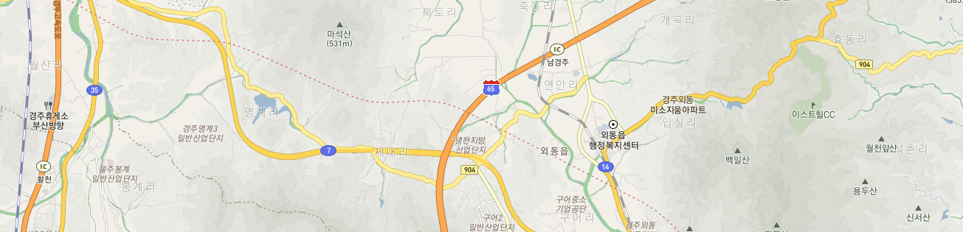


7.2 주요화면 레이아웃
7.화면설계
프로젝트
농어촌olleh
화면명
체험마을 상세페이지
상세페이지 체험마을소개
별점
마을명: | O O 마을
주소: | 00군 00면
전화: | 00-000-000
체험프로그램: | 000체험
소개: | ….
예약:
관심등록
마을사진
예약하기
리뷰목록
리뷰번호 | 리뷰제목 | 작성일자 | 작성자
[관광지]
1 2 3

Slide 34
7.2 주요화면 레이아웃
7.화면설계
프로젝트
농어촌olleh
화면명
리뷰상세페이지
리뷰 상세페이지
제목
별점
5
내용
댓글
댓글을 입력해주세요
댓글등록
댓글번호 | 내용 | 작성자
1 | …. | ….

Slide 35
7.2 주요화면 레이아웃
7.화면설계
프로젝트
농어촌olleh
화면명
체험마을 상세페이지
예약마을이름:
체험프로그램명:
예약 날짜 선택:
예약시간 선택:
인원 선택:
 | 현재 예약 가능한 인원은 00명 입니다.
예약자 이름:
예약자 전화번호:
예약하기

Slide 36
순서
1
프로젝트 개요
6
아키텍처 설계
1.1 추진 배경
1.2 목적 / 목표
6.1 소요 기술
6.2 시스템 아키텍처
2
팀구성 및 개발일정
7
화면설계
2.1 팀 구성( R&R)
2.2 프로젝트 일정
7.1 메뉴 구조
7.2 주요 화면 레이아웃
3
기능정의서
8
시연
3.1 기능정의서
8.1 시연 시나리오
8.2 동영상 시연 및 Demo 시연
4
프로세스 분할도
9
질의 응답 및 후기
4.1 프로세스 분할도
4.2 프로세스 설계서
9.1 후기
9.2 Q & A
5
테이블 설계
5.1 테이블 ERD

Slide 37
8.1 시현 시나리오
8.시현
회원
회원가입
로그인
마을검색
지도검색
마을상세
페이지
리뷰상세
예약하기
예약확인
예약취소
마이페이지
회원수정
1:1문의
리뷰작성
관심리스트
예약취소
문의답변
예약취소
확인
답변확인
회원탈퇴
관리자
예약확인

Slide 38
8.2 동영상 및 시현
8.시현

Slide 39
순서
1
프로젝트 개요
6
아키텍처 설계
1.1 추진 배경
1.2 목적 / 목표
6.1 소요 기술
6.2 시스템 아키텍처
2
팀구성 및 개발일정
7
화면설계
2.1 팀 구성( R&R)
2.2 프로젝트 일정
7.1 메뉴 구조
7.2 주요 화면 레이아웃
3
기능정의서
8
시연
3.1 기능정의서
8.1 시연 시나리오
8.2 동영상 시연 및 Demo 시연
4
프로세스 분할도
9
질의 응답 및 후기
4.1 프로세스 분할도
4.2 프로세스 설계서
9.1 후기
9.2 Q & A
5
테이블 설계
5.1 테이블 ERD

Slide 40
9.1 후기
9.질의응답 및 후기
이상인
우정현
장동현
김지희
처음 계획과는 다르게 수정된 부분이 많았지만 열심히해서 배운것도 많고 의미있는 프로젝트였습니다.
첫 팀 프로젝트를 하면서 수업내용을 더 이해할 수 있게 되었고 기획에서 개발까지 많은 시간과 노력이 필요하다는 걸 느꼈고 최대한 수정하지 않게 기획하는 게 좋겠다는 생각이 들었다.
프로젝트를 진행하면서 어렵고 힘들었지만 수업 시간에 했던 내용들이 많이 도움이 되었습니다.
특히 팀원들 덕분에 이번 프로젝트를 잘 마무리할 수 있었던거 같습니다. 감사합니다.
힘들었지만 많이 배운것 같습니다.

Slide 41
9.2 질의/응답
9.질의 응답
Q & A

Slide 42
감 사 합니다.

